Slide 2
香港問題的由來
學習重點一：
香港問題的由來和回歸歷程 (共四節)
第一節

Slide 3
探究問題
為甚麼說香港自古以來都是中國的一部分？
十九世紀時，英國如何佔領香港？

Slide 4
學習重點
知識
認識《基本法》所言「香港自古以來都是中國的一部分」的緣由
認識十九世紀英國佔領香港的情況
技能
根據事實和證據，理解現象及培養印證史事的能力
態度
尊重歷史事實，體會中國領土主權的重要性

Slide 5

課前預習活動 ：
古時候的香港

Slide 6

課前預習活動
《歷史有話說》第一集《秦朝南海郡》
觀看《歷史有話說》第一集
完成預習工作紙，題一
完成
預習
工作紙

Slide 7

課前預習活動
《歷史有話說》第四集《宋代宋王臺》
觀看《歷史有話說》第四集
完成預習工作紙，題二
完成
預習
工作紙

Slide 8
重要概念
教學流程
國家主權
引入活動
佔領
課堂活動 1：香港與內地的關係
租借/租界
課堂活動 2：
認識英國如何佔領香港
延伸活動：
英國侵佔香港的原因

Slide 9
引入活動
香港自古以來就是中國的領土
用2分鐘閱讀《基本法》序言，運用在初中中國歷史科及課前預習學會的內容，思考為何《基本法》序言指出香港自古以來就是中國的領土，並說說英國那時候是用甚麼方法佔領香港。

Slide 10
《基本法》序言
香港自古以來就是中國的領土，1840年鴉片戰爭以後被英國佔領。1984年12月19日，中英兩國政府簽署了關於香港問題的聯合聲明，確認中華人民共和國政府於1997年7月1日恢復對香港行使主權，從而實現了長期以來中國人民收回香港的共同願望。
為了維護國家的統一和領土完整，保持香港的繁榮和穩定，並考慮到香港的歷史和現實情況，國家決定，在對香港恢復行使主權時，根據中華人民共和國憲法第31條的規定，設立香港特別行政區，並按照「一個國家，兩種制度」的方針，不在香港實行社會主義的制度和政策。國家對香港的基本方針政策，已由中國政府在中英聯合聲明中予以闡明。
根據中華人民共和國憲法，全國人民代表大會特制定中華人民共和國香港特別行政區基本法，規定香港特別行政區實行的制度，以保障國家對香港的基本方針政策的實施。

Slide 11
回想在初中中國歷史科及課前預習學會的內容，哪些例子可證明《基本法》序言的首句「香港自古以來就是中國的領土」？
英國用甚麼方法佔領香港？

Slide 12
課堂活動 1：
香港與內地的關係

Slide 13
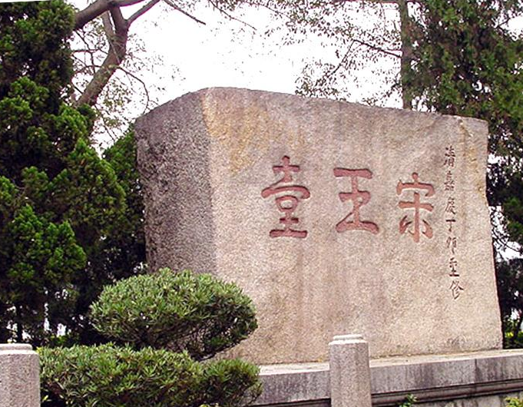
課堂活動
1
閱讀《圖說近代》「近代香港」(一) 英佔前的香港，了解不同朝代的歷史。
https://chiculture.org.hk/tc/photo-story/1196

Slide 14
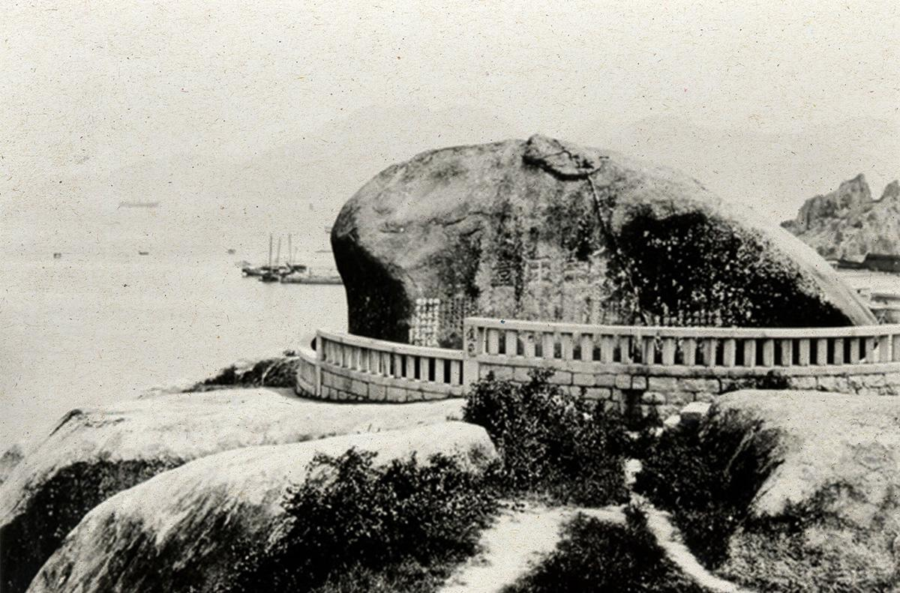
聖山遺跡
小知識
南宋時期，宋端宗趙昰和弟弟趙昺曾逃難到現今九龍城一帶，建立行宮，稍作停留。
停留期間，兩兄弟經常在馬頭涌海邊一個小山上遊玩，該處因而稱為「聖山」。
後人為了紀念這兩位小皇帝，便在巨石上刻上「宋王臺」 三字 。

Slide 15
課堂活動
1
沙中線工程與聖山遺跡
港鐵屯馬線 (當時的名稱為「沙中線」)興建時，有建築工人在臨近宋皇臺的地盤發現文物，港鐵及古物諮詢委員會於是進行詳細考察並撰寫報告。
報告指，在「聖山」範圍有潛在的考古遺跡存在。
考古工作隨即在2012年年底展開，分為三期進行，歷時兩年多，結果發掘出大量文物，包括陶瓷碎片及一些可追溯至宋元時期至二十世紀中期的考古遺跡。

Slide 16
課堂活動
1
是次發掘共發現了三個地層，包括了形成於20世紀20至60年代的填土層、晚清民國層和宋元層，共三層，但沒有發現比宋代更早的遺跡遺物。
整個發掘工作共發現了239個考古遺跡，其中包括房屋、井、窰等建築遺跡，以及墓葬遺跡。
據古物古蹟辦事處統計，發掘出來的碎片器物計有70萬件，當中包括陶瓷器碎片、錢幣、鐵塊和木頭等。
想一想：聖山遺跡印證了甚麼？

Slide 17
課堂活動
1
根據工作紙1的提示，思考古時候香港與內地的聯繫可以反映在哪些方面。
根據提示，進行小組討論及匯報。
完成
課堂工作紙1

Slide 18
自秦代起香港先後歸屬四個縣治
小知識
課堂活動
1
秦 → 東晉
東晉 → 唐
唐 → 明
明 → 清
番禺縣
寶安縣
東莞縣
新安縣
公元前 214 年 – 331年共約 545 年
331 年 – 757 年，
共約 426 年
757 年 – 1572 年，
共約 816 年
1572 年 – 1841 年約共 268 年

Slide 19
課堂活動
1
小結
香港有很悠久的歷史。根據考古發現和實地考察，證明香港自古以來便歸屬中國，是中國的一部分。
秦統一六國後行郡縣制，香港歸入南海郡番禺縣管轄。其後，隨着朝代更替，香港歸入不同的縣治。

Slide 20
課堂活動 2：
認識英國如何佔領香港

Slide 21
課堂活動
2
清中葉時期，英國侵佔香港。清廷與英國先後簽訂了哪三條與香港有關的不平等條約？
1842
南京條約
1860
北京條約
1898
展拓香港界址專條

Slide 22
課堂活動
2
1842
南京條約
1860
北京條約
1898
展拓香港界址專條
這些不平等條約分別在甚麼戰事後簽訂或與甚麼戰事有關？
第一次
鴉片戰爭
第二次
鴉片戰爭
甲午戰爭

Slide 23
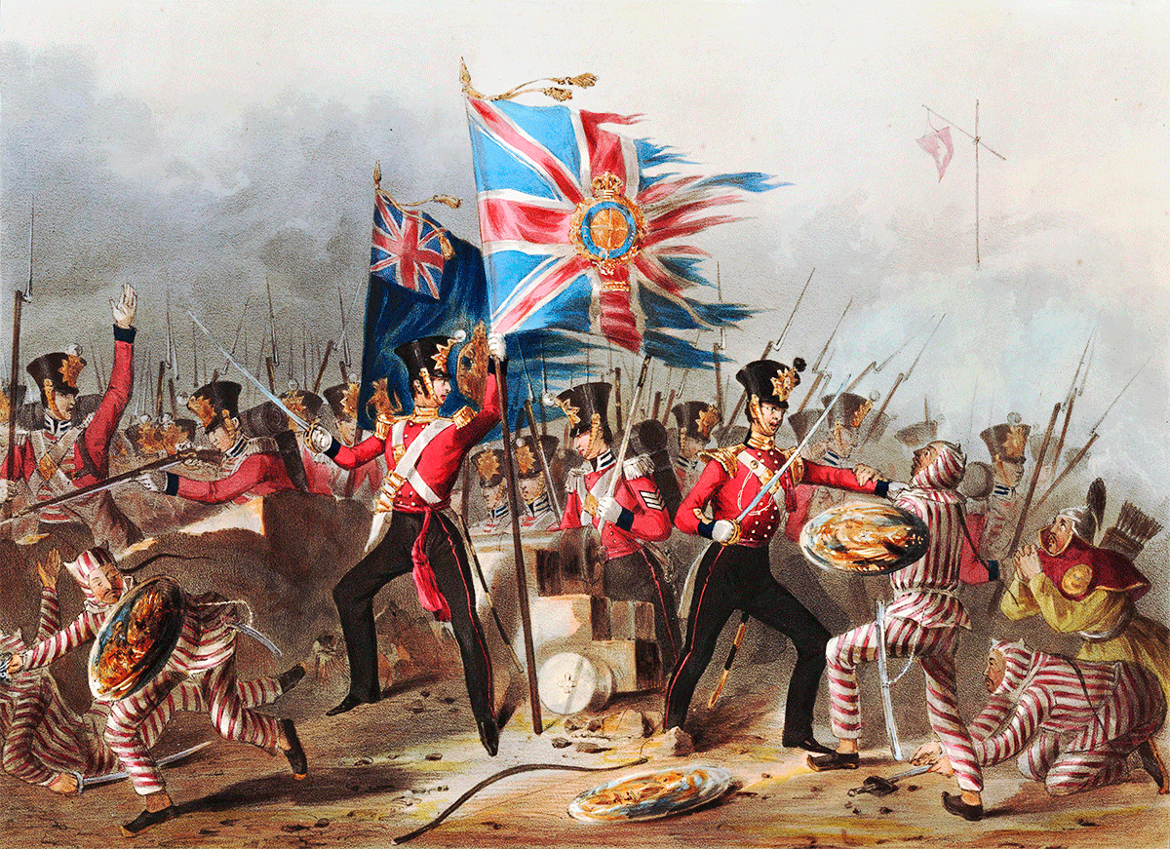
課堂活動
2
清廷是在甚麼情況下與英國簽訂這些條約？
清廷戰敗被迫簽訂
十九世紀，英國通過軍事侵略等手段，強迫清政府簽訂三條不平等條約，先後強行佔領香港地區。

Slide 24
英國在1842年簽訂《南京條約》後才開始佔領香港嗎？
課堂活動
2

Slide 25
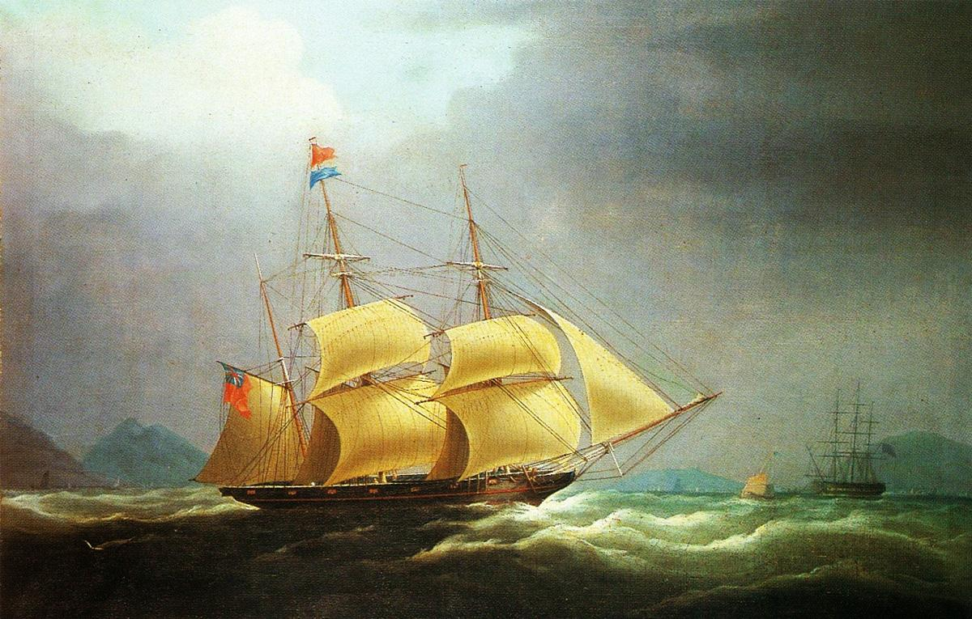
課堂活動
2
「英國人很早便有意在中國沿海取得一個島嶼，作為立足點，以便儲存貨物，及在不受中國政府的監管下從事貿易。」
節錄自：丁新豹〈歷史的轉抑：殖民體系的建立和演進〉，王賡武編《香港史新編》(增訂版)，香港三聯書店，2017年，第67頁。

Slide 26
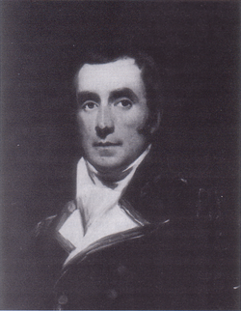
課堂活動
2
英國的意圖
1834年8月21日，英國駐華商務監督律勞卑正式提出侵佔香港的主張，他致函外交大臣巴麥尊說，英國該出兵「佔據珠江口東部入口處的香港」 。​
來源：劉智鵬、劉蜀永編著：《香港史——從遠古到九七》，香港城市大學出版社，2019年，第65頁。
威廉‧約翰‧律勞卑
William John Napier

Slide 27
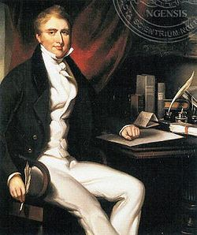
課堂活動2
英國的意圖
怡和洋行的渣甸表示：如果認為「我們必須佔有一個島嶼或是佔有一個臨近廣州的海港」的話，那麼香港最為適宜，因為「香港擁有非常安全的停泊港，給水充足，並且易於防守」。
節錄自：馮邦彥：《香港英資財團1841-2019》，
三聯(香港)書店，2020年，第19頁。​
英國的意圖是甚麼？
威廉‧渣甸
Dr. William Jardine

Slide 28
英國侵佔香港島的時序
1834年8月
1840年3月
1841年1月25日
1841年1月26日
1842年8月
課堂活動
2
英國遠東艦隊支隊司令伯麥乘來港，登上香港島西北的一座小山崗，並且舉行升旗儀式，宣示主權，又在海面鳴砲，表示佔領香港
第一次鴉片戰爭爆發
英國駐華商務監督律勞卑正式提出侵佔香港的主張
義律與琦善私擬訂定《穿鼻草約》
草約尚未正式簽署，海軍軍官卑路乍已率領英軍乘軍艦搶攤登陸香港，佔領水坑口
清廷與英國簽訂《南京條約》，英國正式侵佔香港島
英國人在簽訂《南京條約》前已強行佔領香港島

Slide 29
英國在何時意圖佔領九龍半島？
課堂活動
2

Slide 30
英國的意圖
課堂活動
2
自1841年英國佔領香港島至1859年，九龍半島仍然是中國領土，由清政府管治，是英國政府與駐紮九龍城的中國駐軍的緩衝區。港督戴維斯(John Davis)爵士曾表示該區是中立地區。
然而，英國政府渴望佔領九龍半島，以擴充其殖民地範圍及完全控制港口。港督寶靈(John Bowring)爵士向其祖國施壓，要求取得九龍半島作軍事、商業、衞生和保安用途。
資料來源：海事處《香港港口與海事處歷史》第一部分 第三章〈1860 - 1898年 轉口貿易的成立〉

Slide 31
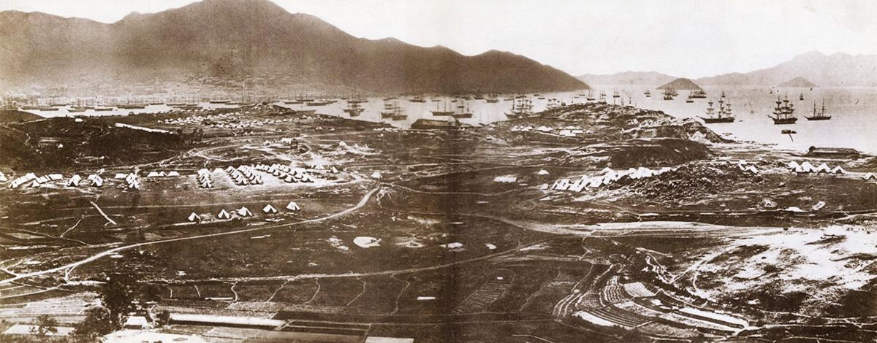
英國的意圖
課堂活動
2
1858年的《天津條約》不包括割讓九龍半島，因此寶靈奉命就租借九龍半島與廣東政府談判。
中英雙方後來重啟戰釁，戰爭以《北京條約》作結。條例訂明英方可佔領界限街以南的九龍半島及昂船洲，自此殖民地政府得以控制整個維多利亞港。
資料來源：海事處《香港港口與海事處歷史》
第一部分 第三章〈1860 - 1898年 轉口貿易的成立〉
1860年3月英軍在尖沙咀登陸

Slide 32
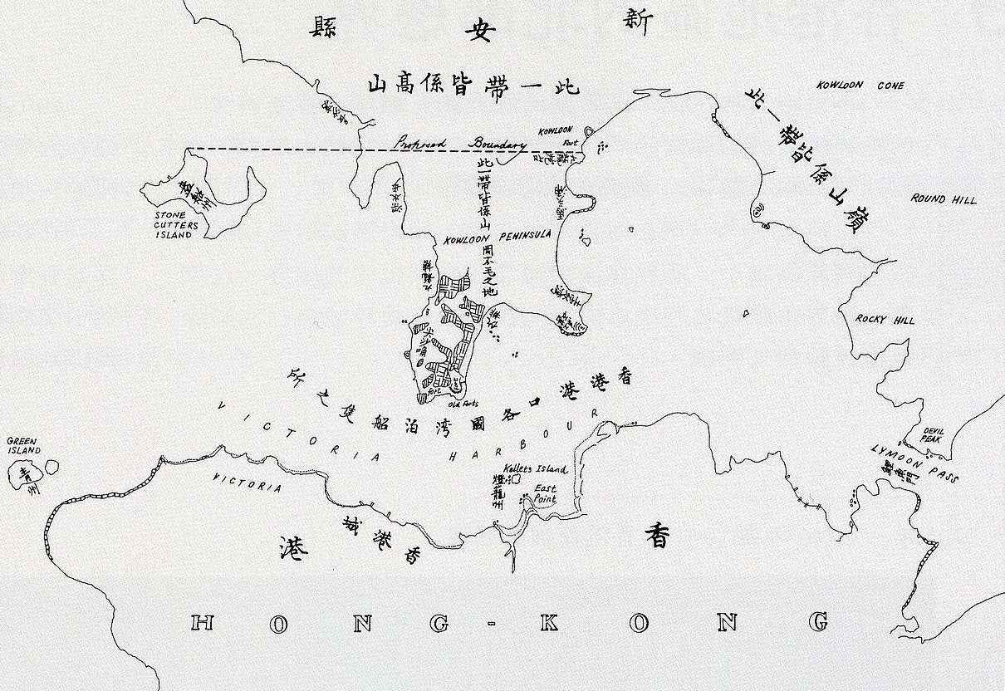
界限街
昂船洲
九龍半島
維多利亞港​
英方佔領界限街以南的九龍半島及昂船洲，自此殖民地政府得以控制整個維多利亞港​
香港島

Slide 33
侵佔九龍的時序
1856年10月8日
1856年
1860年3月18日
1860年3月20日
1860年10月
課堂活動
2
第二次鴉片戰爭(又稱「英法聯軍之役」)爆發
巴夏禮與勞崇光簽約強租九龍
清朝水師在商船亞羅號上進行搜查及逮捕海盗行動，成為英國對清用兵的理由
英軍強佔九龍
清廷與英國簽訂《北京條約》，英國永久侵佔九龍半島
完成
課堂工作紙2
英國人在簽訂《北京條約》前已強行佔領九龍半島

Slide 34
課堂活動
2
小結
英國在戰爭前已有侵佔香港的意圖，更在未經清廷同意下，私自登陸及佔領香港。然而，清朝國力衰弱、無法抵抗，英國便接二連三通過軍事侵略手段，侵佔中國領土。最終清政府被逼簽訂多條不平等條約，香港最終被英國強行佔領。
英國強行佔領香港，使中國無法在香港行使主權，然而香港仍是中國的領土。

Slide 35
總結
香港有很悠久的歷史。根據考古發現和實地考察，證明香港自古以來便歸屬中國，是中國的其中一部分。
秦統一六國後行郡縣制，香港歸入南海郡番禺縣管轄。其後，隨着朝代更替，香港亦隨後歸入不同的縣治。
清朝國力衰弱，英國通過軍事侵略等手段，侵佔中國領土，使中國無法在香港行使主權，然而香港仍是中國的領土。

Slide 36
延伸活動 ：
英國意圖佔領香港的原因

Slide 37
延伸知識
香港具有重要戰略和商業價值，佔領香港，無疑為英國在中國的擴張以及英商對華鴉片貿易奪得了一個最有利的據點。
來源：馮邦彥：《香港英資財團1841-2019》，第19頁

Slide 38
為甚麼英國欲侵佔香港？
地理因素
經濟因素

Slide 39
地理因素
1816年，英國政府派遣阿美士德為首的使團來華。使團曾在香港停留，並詳細調查香港島及其附近水域，認為香港島的港口是世界上無與倫比的港口。
節錄自：劉智鵬、劉蜀永《香港史——從遠古到九七》，香港城市大學出版社，2019年，第65頁。​

Slide 40
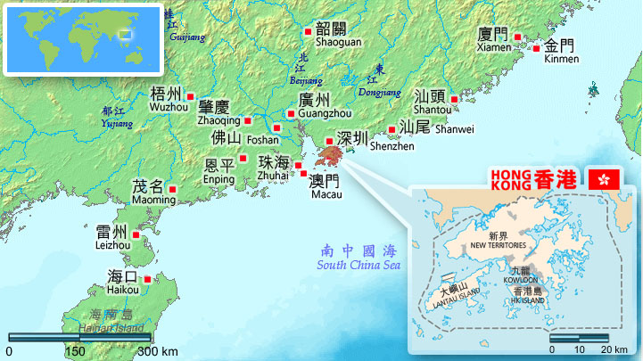
地理因素
香港具有得天獨厚的地理環境。香港地處廣東珠江口東側，瀕臨南中國海和西太平洋，是中國南方的重要門戶。它位居亞洲太平洋的要衝，處在日本和東南亞諸國的航運要道上。
節錄自：馮邦彥《香港英資財團1841-2019》，三聯(香港)書店，2020年，第18頁。​

Slide 41
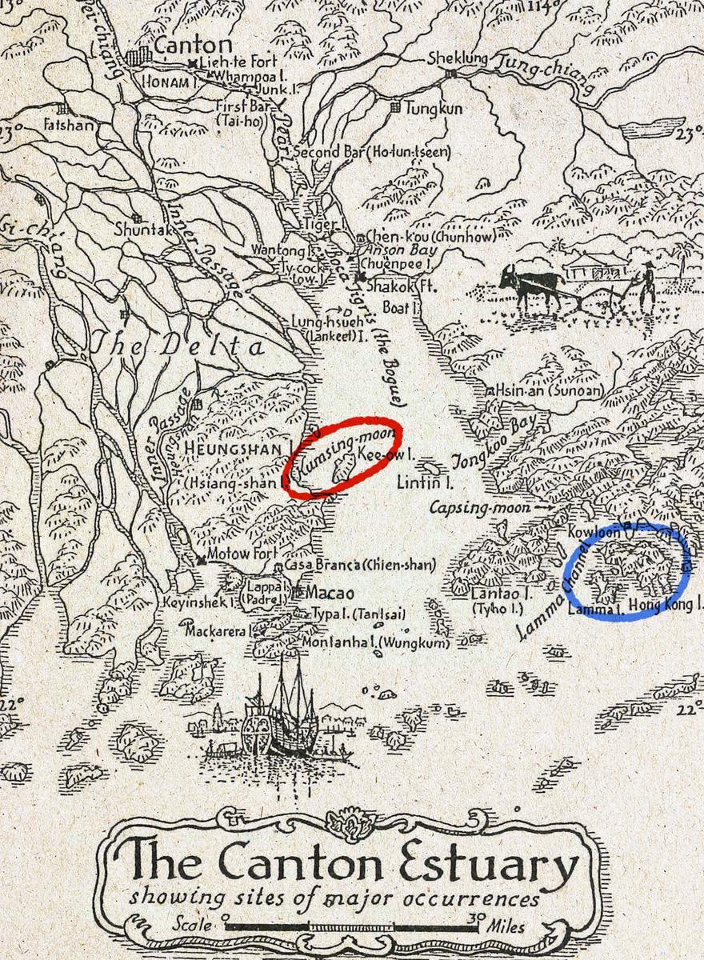
地理因素
外國鴉片躉船平時多停泊在伶仃洋
一帶，到了颳颱風的季節，就跑到
金星門和香港海域避風。
節錄自：馮邦彥《香港英資財團1841-2019》，第18頁。​
金星門
香港島

Slide 42
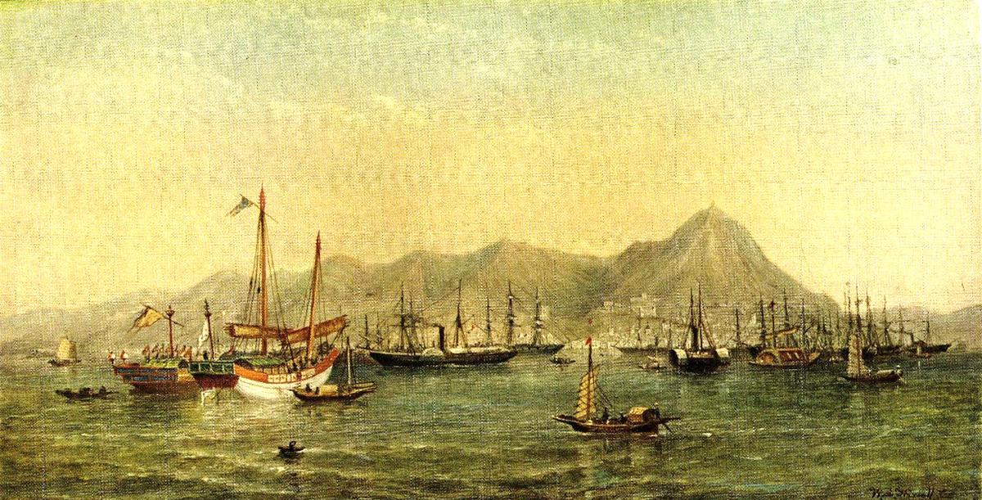
地理因素
香港島和九龍半島環抱的維多利亞港，港闊水深，海港面積達60平方公里，最闊處近10公里，最窄處1.6公里，水深9至16米，港內可同時停泊150艘遠洋輪船，吃水12米的遠洋巨輪可自由進出，具戰略和商業價值。
港外有天然屏障，港內風平浪靜，
是世界三大天然良港之一。
節錄自：馮邦彥《香港英資財團1841-2019》，第18頁。​

Slide 43
經濟因素
鴉片戰爭前，以英國為首的西方資本主義國家很想打開中國市場。當時中國經濟自給自足，人民對舶來品沒甚麼需求，很多英國工業產品在中國都賣不出去。英國人不想做蝕本生意，遂走私鴉片到中國販賣。
節錄自：馮邦彥：《香港英資財團1841-2019》，第19頁。​
怡和洋行的片快船紅色流浪者號，一年之間可運載鴉片往返中國和印度之間三次

Slide 44
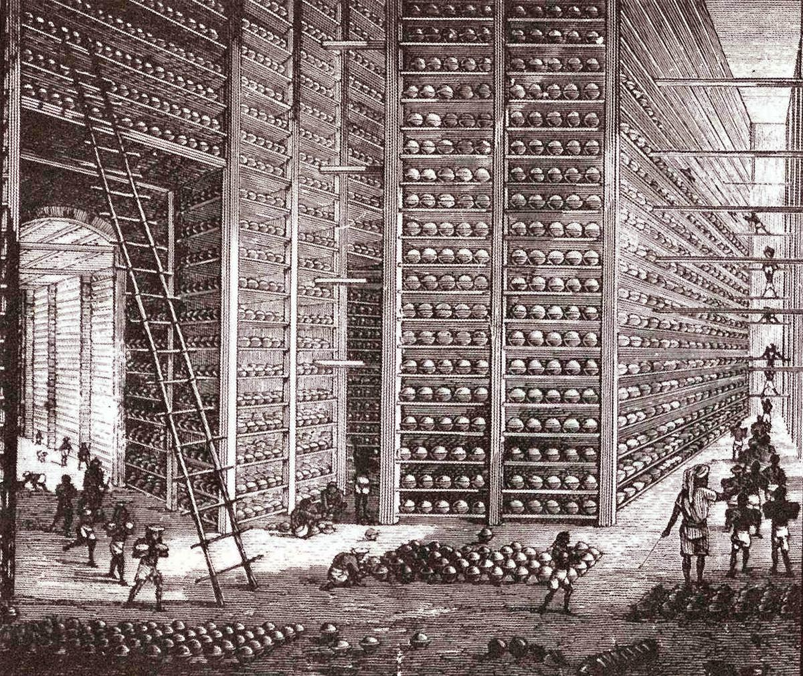
經濟因素
據不完全統計，在十九世紀初的二十年中，英國每年平均自印度向中國輸出鴉片四千餘箱，到1838至1839年激增至35,500餘箱。
由於鴉片輸入激增，英國由貿易逆差變為順差，很多鴉片商人因此發跡。
東印度公司的鴉片倉庫

Slide 45
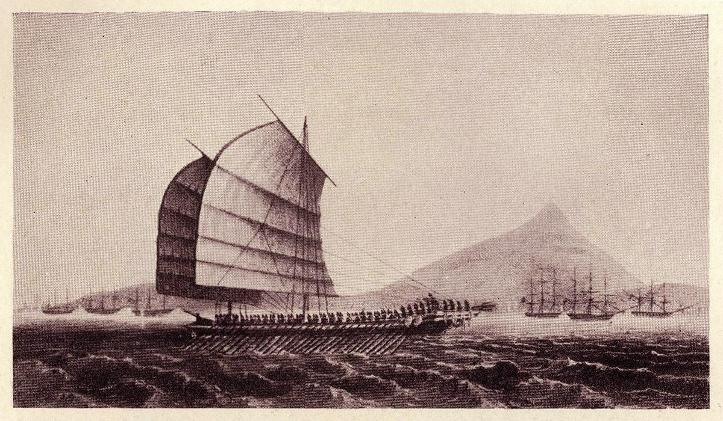
經濟因素
伶仃洋位處船舶進出廣州之航道，在珠江口、澳門、香港之間。鴉片船由印度東來，多經伶仃洋一帶海域，香港鄰近伶仃洋，成為了鴉片船進入廣州前的中途站。
完成
課後
工作紙
内伶仃島附近洋面的鴉片船隊和走私快艇（1830年）

Slide 46
課後温習
香港自古以來都是中國的一部分
香港問題是在英國發動兩次鴉片戰爭後形成的，是殖民主義對中國的侵略造成的，是中英兩國之間的歷史問題。
英國基於自身利益以軍事力量侵佔香港，開啟了百多年列強入侵的局面

Slide 47
參考資料
《歷史有話說》第一集《秦朝南海郡》
https://youtu.be/XZaMzGCJNvM
《歷史有話說》第四集《宋代宋王臺》
https://youtu.be/V3gttuWAA5w
中國文化研究院《圖說近代》「近代香港」(一) 英佔前的香港
https://chiculture.org.hk/tc/photo-story/1196
香港政府海事處〈香港港口與海事處歷史〉
https://www.mardep.gov.hk/theme/port_hk/hk/index.html

Slide 48
完

